Slide 1
Indonesian Abusive and Hate Speech Twitter Text
by Puji Maryane
https://github.com/pujimaryanepn/23001012-13-pmp-abusivetweet-gold

Slide 2
Pendahuluan
Latar Belakang dan Tujuan Penelitian
Indonesia merupakan salah satu negara dengan penggunan media sosial terbanyak di dunia. Salah satu media sosial tersebut adalah Twitter. Twitter memiliki fitur untuk dapat mengirim berbagai pesan dan komentar melalui Tweet. Keberadaan Tweet dapat mempermudah komunikasi antar pengguna. Akan tetapi pada penggunaannya, Tweet dapat mengandung pesan positif (tidak disertai bahasa kasar / non abusive tweet) dan pesan negatif (disertai bahasa kasar / abusive tweet). Oleh karena itu. penelitian ini bertujuan untuk,
mengidentifikasi perbandingan persentase Tweet yang mengandung kata abusive dengan non abusive,
mengetahui kata yang paling sering muncul pada Tweet,
mengidentifikasi sebaran data berdasarkan jumlah karakter dan kata pada setiap Tweet,
menganalisis korelasi antara jumlah karakter dengan jumlah kata pada data Tweet.
Rumusan Masalah
Bagaimana perbandingan persentase Tweet yang mengandung kata abusive dengan non abusive?
Apa saja kata yang paling sering muncul pada Tweet?
Bagaimana sebaran data berdasarkan jumlah karakter dan kata pada setiap Tweet?
Bagaimana korelasi antara jumlah karakter dengan jumlah kata?

Slide 3
Metode Penelitian
Sumber dan Tipe Data
Data disadur dari Indonesian Abusive and Hate Speech Twitter Text (kaggle.com).
Abusive.csv berisi list kata-kata kasar dan ujaran kebencian.
Data.csv yang berisi 13.169 tweet disertai tabel yang menunjukan label hate speech (HS) atau ujaran kebencian dan label abusive atau kata-kata kasar. Angka 1 pada label menyatakan ya (tweet mengandung label hate speech atau abusive) dan angka 0 menyatakan tidak.
New_kamusalay.csv digunakan untuk menormalisasi kata. New_kamusalay.csv terdiri dari kolom yang berisi kata tidak baku atau slang dengan kata baku.

Slide 4
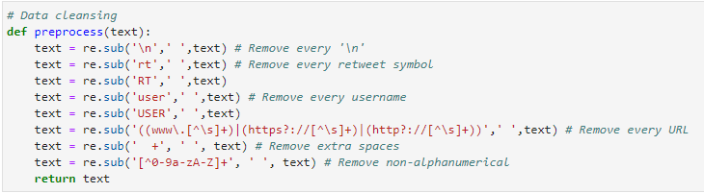
Metode Penelitian
Tahapan Penelitian
Penulis menggunakan dua notebook yaitu “Gold Challenge” untuk menampilkan API endpoint yang memproses text cleansing dan “Gold Data Analysis” untuk menampilkan proses analisis data secara deskriptif.
Proses cleansing data dilakukan pada data.csv dengan cara remove duplicates, check missing values, serta menghilangkan karakter atau kata yang tidak diperlukan seperti “\n”, “RT”, “USER”, URL, dan nonalphanumerical character. Dari total 13.169 tweet, terdapat 146 tweet duplikat. Sehingga jumlah data yang dianalisis berjumlah 13.023 tweet. Hasil cleansing data ada pada “preprocessed_indonesian_toxic_tweet”.
Analisis data dilakukan menggunakan metode analisis deskriptif (Exploratory Data Analysis / EDA) sesuai dengan rumusan masalah.
Hasil analisis diolah menggunakan matplotlib, wordcloud, serta seaborn dan ditampilkan menggunakan pie chart, wordcloud, box plot dan scatter.
Mengunggah seluruh sumber data, proses, serta hasil pada Github (https://github.com/pujimaryanepn/23001012-13-pmp-abusivetweet-gold).

Slide 5
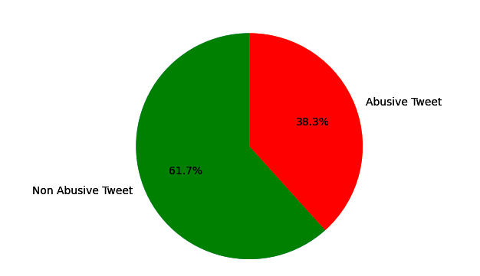
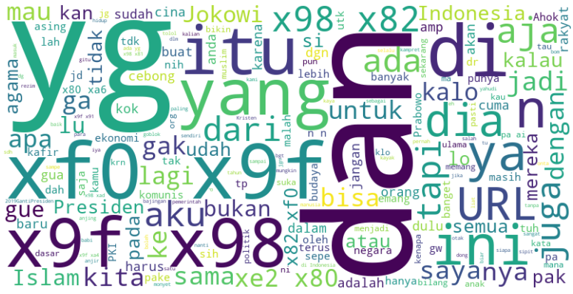
Hasil penelitian
Persentase abusive tweet dan non abusive tweet
Kata yang sering muncul pada Tweet
Total Tweet : 13.023 tweet
Abusive Tweet : 8.031 tweet (61,7%)
Non Abusive Tweet : 4.992 tweet (38,3%)

Slide 6
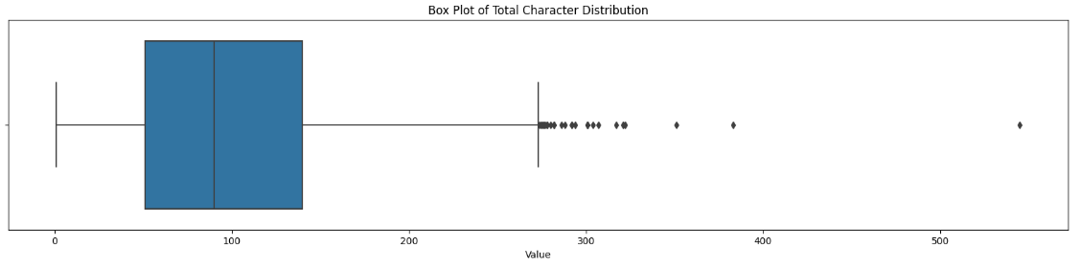
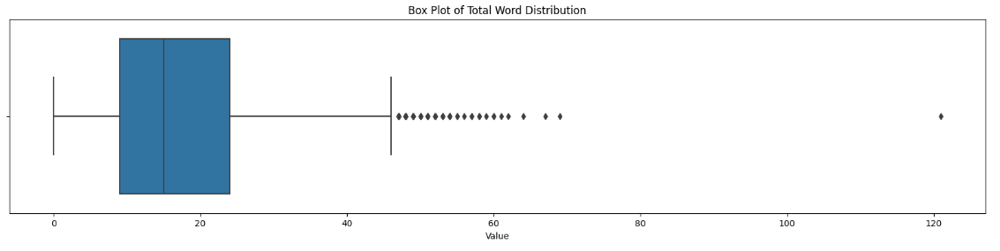
Hasil penelitian
Sebaran Data Berdasarkan Jumlah Karakter per Tweet
Q1 = 51.0
Q3 = 140.0
Tidak ada outlier dari sisi batas bawah
Ada outlier dari sisi batas atas
min_char = 1
max_char = 545
Q2 = 90.0
Sebaran Data Berdasarkan Jumlah Kata per Tweet
Q1 = 9.0
Q3 = 24.0
Tidak ada outlier dari sisi batas bawah
Ada outlier dari sisi batas atas
min_char = 0
max_char = 121
Q2 = 15.0

Slide 7
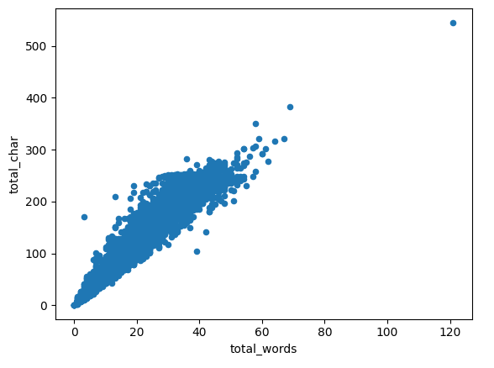
Hasil penelitian
Analisa korelasi menggunakan Scatter
Korelasi Positif
Variabel jumlah karakter (total_char) dengan jumlah kata (total_words) bersifat saling mempengaruhi

Slide 8
Kesimpulan
Tweet non abusive memiliki persentase yang lebih tinggi daripada tweet abusive.
Kata yang sering muncul pada setiap tweet didominasi oleh kata hubung seperti “dan” serta “yg” atau “yang”.
Ditemukan outliers pada batas atas dari sebaran data berdasarkan jumlah karakter dan jumlah kata pada setiap tweet.
Terdapat korelasi positif antara jumlah karakter dengan jumlah kata.

Slide 9
thank you

